Slide 1
过程的表达
文字描述法
表格法
图形法
程序法

Slide 2
1.文字描述法
以流水帐的形式铺叙过程，说明谁，什么时候，完成什么工作，交付何种产品，如何验证
内容翔实、交代透彻
由于企业的过程往往枯燥而繁杂，过多地使用文字不利于查阅。
格式：一级、二级、三级（一般不出现四级）
举例

Slide 3
实例：客户沟通程序（节选）
请写出你的程序？？？
软件过程与改进

Slide 4
实例1-1 客户沟通程序（节选）
工作程序
  项目立项阶段的跟踪
    由项目的销售人员对该项目进行跟踪，并自主 采用电话等多种方式进行持续回访。
    跟踪回访过程中所发现的问题，及时向事业部总监汇报，判断和分析问题的合理性，调整方案，并及时将有关信息反馈给客户。
  项目实施阶段的跟踪
    签约后，项目经理组织相关实施人员与客户参加项目协调会，向客户提交项目实施计划，拟制含有客户配合要求和项目人员的组织结构图，客户需提供的相关资源和联系方式等，并确认项目实施计划。技术负责人与客户确认技术细节。
    由项目实施人员对项目进行跟踪，在项目执行过程中及时与客户进行沟通，保留跟踪记录，如会议纪要。
软件过程与改进

Slide 5
    在跟踪过程中，若项目实施比较顺畅，应进一步加强与客户的关系；若在项目实施中客户有抱怨或出现服务争议，应及时将有关信息反馈给项目经理，并按《不合格控制程序》的要求对问题进行处理；项目经理（或与事业部总监共同）判断和分析问题的合理性，制订解决方案，按《改进控制程序》的要求实施改进，并及时将处理结果反馈给客户。
    质量管理部在项目运行的各个阶段对客户进行电话或现场客户调查，收集客户信息，发现问题及时反馈给项目经理。
软件过程与改进

Slide 6
  项目维护阶段的跟踪
    由项目维护人员对项目进行跟踪，在项目维护过程中及时发现潜在的问题并详细记录，如有必要，需制定预防措施，具体参见《改进控制程序》。
    在跟踪过程中，若发现问题，应按《不合格控制程序》的要求对问题进行处理，并及时向项目经理反馈，由项目经理与相关部门沟通，判断和分析问题的合理性，制订解决方案，按《改进控制程序》的要求实施改进，并及时将处理结果反馈给客户。
  归档
    销售人员负责将与客户沟通的服务记录归档，移交至质量管理部。
软件过程与改进

Slide 7
实例：项目开始过程
阶段 | 输入 | 参加者 | 目的 | 输出
输入文档 准备好即 开始 | 签发后的项目 过程手册，项 目计划草案 | PM，QC和 项目组成员 | 讨论需求，项目计 划，时间安排，并获 得项目组所有成员各 自职责的承诺 | 项目开始 项目计划
软件过程与改进

Slide 8
2.表格法
表格法易于表示二维或者三维关系，比如事件、角色、输出之间的关系，对于表达复杂角色之间的流程转换具有优势。
横轴：角色或团队；
纵轴：活动；
平面：关系与流程
实例

Slide 9
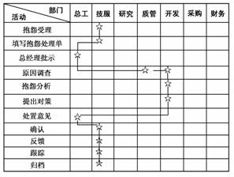

Slide 10
3.图示法
图示法首先需要定义图形的含义。美国标准协会ANSI编制了比较完善的图例。出于需要也可以进行创新，但以组织内部不产生歧义为准。
图示法的好处是清晰简明，图形的信息含量很高，故有“一图值千字”之说。对于有些复杂情况，图形不能表示清楚，人们经常采用“图文并茂”的方法。

Slide 11
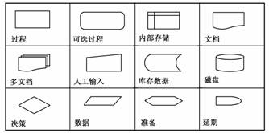
标准图例

Slide 12
两个例子
  订单处理流程
  客户抱怨处理过程

Slide 13
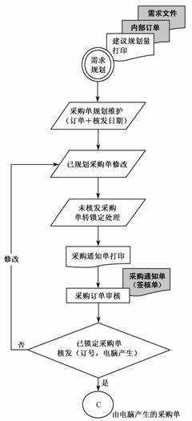
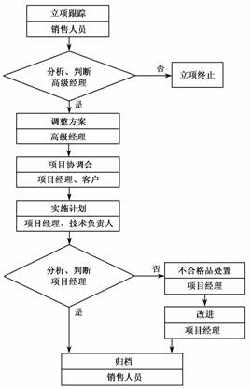

Slide 14
4.部门流程图
部门流程图用来反映信息在不同部门之间的流转。尤其当部门和角色转换频繁时，使用这种图很有价值。
不要求掌握，要求了解
实例

Slide 15
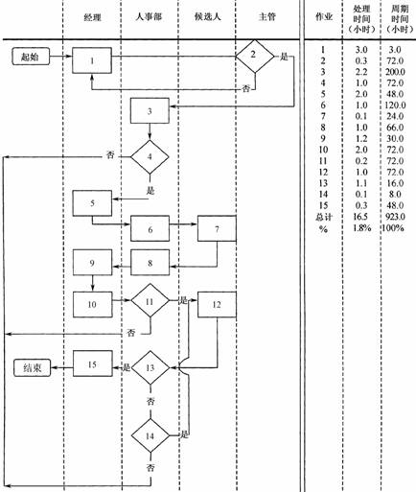

Slide 16
思考题
用文字描述法或图示法描述一个你所熟悉的过程，要求过程清楚、简洁
  可以选择你曾经在软件开发过程中所进行的过程：如需求调研过程、分析过程、设计过程、测试过程等等
  可以选择班级活动过程：如班级篮球赛过程
  可以根据你的了解描述学生考试的过程

Slide 17
问题？
软件的主要活动是什么？
软件过程究竟包括哪些了？

